Slide 1
ORTAÖĞRETİM KURUMLARI YÖNETMELİĞİ
Sınıf Geçme, Devamsızlık, Ödül ve Disiplin

Slide 3
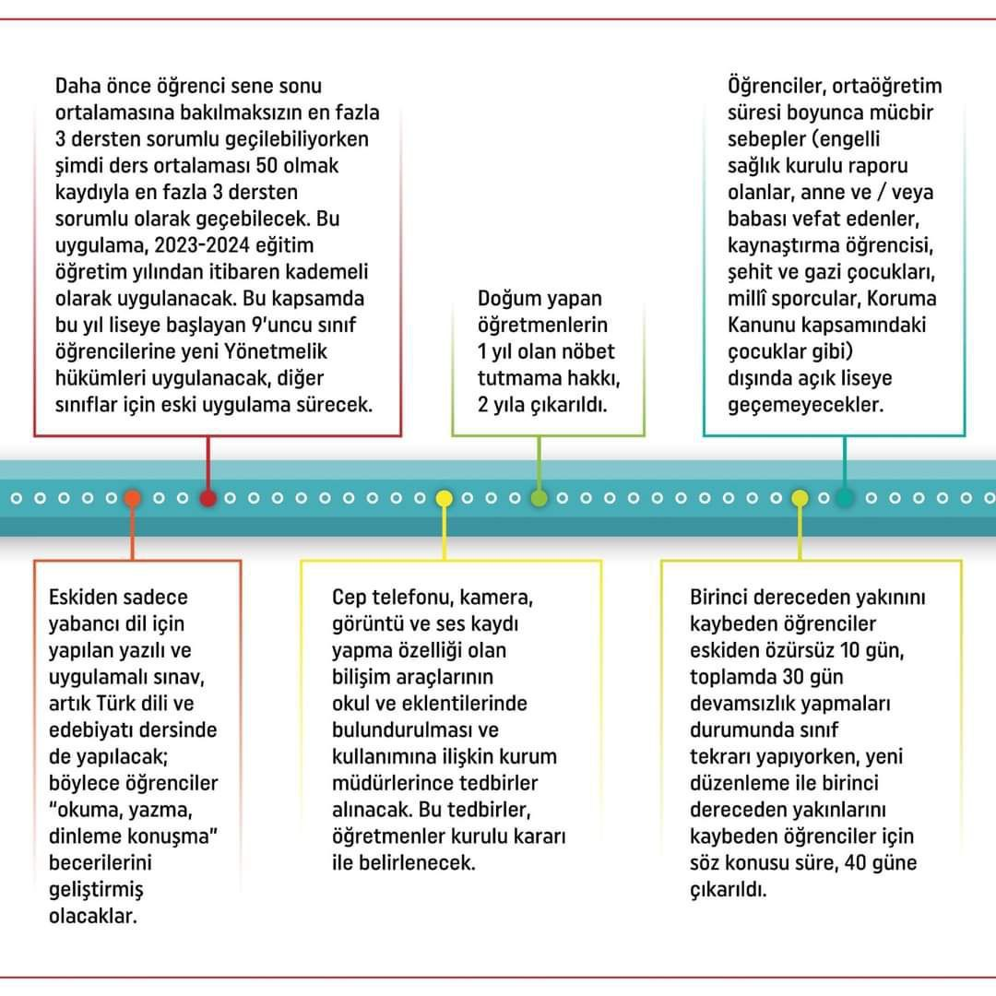

Slide 8
GENEL DAVRANIŞ KURALLARI

Slide 9
1. Öğrencilerimiz ,okulda yapılan etkinliklere ve törenlere katılmak ve bu etkinlikler sırasında görgü kurallarına ve etkinliğin özel kurallarına uygun davranmak zorundadırlar.
2. Bayrak törenlerinde kendi sınıfına ayrılan yerde düzgün olarak sıra olmak, sessiz olarak komut verilmesini beklemek ve İstiklal Marşı´nı yüksek sesle söylemek zorundadır.
3. Okul eşyasını korumak ve zarar vermemek verdikleri zararı ödemekle yükümlüdürler
4. Yönetim katı , laboratuvarlar, kütüphane gibi eğitim ortamlarında , bulundukları yerin özel kurallarına uyarlar.
5. Öğrencilerimiz, küfür ve argo içeren sözler kullanamazlar, birbirlerine ve öğretmenlerine görgü kuralları içinde hitap ederler.

Slide 10
6. Kantinde sıraya girerler, kantin kurallarına uyarlar.
7.Servis kurallarına uyarlar.
8. Öğrenciler okulun belirlenmiş kılık- kıyafet kurallarına uyarlar.
9. Okulda cep telefonu dahil hiçbir bilişim aracını (tablet, laptop vb.) kullanamazlar. Ders esnasında, bunlardan birini kullanmak kesinlikle yasaktır. Bu kurala uymayan öğrencilerimize Ortaöğretim Kurumları Ödül ve Disiplin Yönetmeliği gereğince işlem yapılır. Öğrenciler zorunlu durumlarda okula cep telefonu getirdiklerinde bu telefonları çalınmasından yada kaybolmasından okul yönetimi sorumlu değildir. Derste çalan cep telefonuna yönetim tutanakla el koyar ve veliye Haziran ayında iade eder.
10.Teneffüslerde havalandırılması için sınıflar boşaltılır. Teneffüs zamanlarında bu süre koridorlarda değil okul kantini ve bahçesinde geçirilir

Slide 11
SINIF İÇİ DAVRANIŞ KURALLARI
1. Öğrencilerimiz, derslere zamanında girmek zorundadırlar. Ders saati zili çaldıktan sonra sınıfa giren öğrenci “belgeli mazeretli” değilse derse alınmaz. İdareye gönderilir. “Derse Kabul Kağıdı” istenir.
2. Öğrenciler ders araç ve gereçlerini yanlarında bulundurmak zorundadırlar. Sınıfa girdikten sonra ders araç ve gereçlerini almak için dışarı çıkamazlar. Öğrenciler ders saatlerinde koridorlarda kesinlikle dolaşamazlar. 3. Ders işlenirken dersi takip etmek ve derse katılmak zorundadırlar. 4. Derste öğretmenlerinden söz alarak konuşurlar. 5. Derste cep telefonu kullanamazlar, Müzik dinleyemez ve ders dışı herhangi bir şey ile ilgilenemezler.

Slide 12
6. Ders sırasında sınıftan dışarı çıkamazlar. Çok zorunlu durumlarda ( ani rahatsızlık vb. ) sınıftan çıkmak için öğretmenden izin alırlar. 7. Kullandıkları dersliği temiz ve düzenli bırakırlar.
8. Derste düzgün ve derli toplu otururlar ve izinsiz ayakta dolaşamazlar. Derste sakız çiğneyemez, hiçbir şey yiyemez ve içemezler. Dersliğe yiyecek ve içecek çıkaramazlar. 9. Belirlenmiş sınav kurallarına uymak zorundadırlar. 10. Ders dışı etkinliklere ve törenlere yoklamaları alındıktan sonra öğretmenleri idaresinde giderler. 11. Gün içerisinde okulda bulunmasına rağmen ara derslerde adı yoklama fişine yok yazıldıktan sonra sınıfa giren öğrenci yok sayılır ve velisi derhal SMS ile bilgilendirilir.

Slide 13
GÜVENLİK KURALLARI VE İDARİ KURALLAR
1. Öğrencilerimiz, okul saatleri içinde (öğle teneffüsü dâhil) okul dışına çıkamaz, okula yemek getirtemez veya satıcı çağıramazlar. Okul önüne sivil şahısları getiren ve onların olay çıkarmasına ortam hazırlayan öğrencinin derhal okulla ilişkisi kesilir. Sorumlu öğrenci hakkında idari ve adli işlem yapılır.
2. Okul saatlerinde öğrencimizin okuldan ayrılabilmesi için velinin imzalı izin dilekçesi ile bizzat okula gelmiş olması gerekir. Mazereti okul idaresi tarafından uygun görüldüğü takdirde öğrenciye izin verilir. Okuldan ayrılacak olan öğrenciler sırasıyla, - Müdür yardımcısından izin kağıdı alırlar, gerektiğinde görevli öğretmene göstermek ve kapı güvenlik görevlisine vermek üzere yanında bulundurarak okuldan ayrılırlar. 3. Okula yanıcı, kesici , patlayıcı vb. aletler getirmek veya bu tür aletleri yanında bulundurmak suç ve yasaktır. 4. Okula yasaklanmış yayınlar, müstehcen yayınlar ile bu niteliklere sahip CD, disket vb. araçlar getirmek veya bunları yanında bulundurmak yasaktır. 5. Okul panolarına asılacak her türlü materyal, duyuru, ilan vb. gibi yayınlar Okul Müdürlüğü tarafından imzalanıp mühürlenmiş olmalıdır. Hiçbir öğrenci, yönetimin onaylamadığı bir yazıyı yada afişi panolara asamaz.

Slide 14
6. Okul tarafından düzenlenmemiş hiçbir etkinliğin Okul Müdürünün izni olmadan okulda reklamı yapılamaz ve biletleri satılamaz. 7. Öğrenciler raporlu bulundukları günlerde okula gelemez ve sınavlara giremezler. 8. Okulda, kantinde, kafeteryada, okul bahçesinde/çevresinde sigara kesinlikle içilemez. 9. Öğrenciler rehberlik servisine gitmek için genellikle teneffüsleri ve rehberlik saatlerini kullanırlar. Zorunlu durumlarda, ders saatleri içinde rehberlik servisine gidebilmek için sırasıyla, - Rehberlik servisinden randevu ve izin kağıdı alır, - İzin kağıdını ders öğretmenine imzalatarak onayını alır, - İzin kağıdını öğretmenine teslim eder ve rehberlik servisine gider.

Slide 15
KILIK KIYAFET KURALLARI
Öğrenciler yönetimce(İlgili Yönetmeliğe göre) belirlenmiş okul kıyafetini giymek zorundadırlar. a) Erkek öğrenciler gerekliyse her sabah sakal trası olmak zorundadırlar. Jöleye izin verilmez. b) Kolye, yüzük, küpe, bilezik vb aksesuar takamazlar. c) Okul ve sınıf içerisinde kaşkol ile dolaşmak, sınıfta manto, kaban,bere vs. bir sokak giysisi ile oturmak yasaktır. d) Kız öğrenciler makyaj yapamaz saçlarını boyatamaz ve oje kullanamazlar. Renkli lens takamazlar. e) Öğrenciler beden eğitimi derslerine spor kıyafeti ile katılırlar. Spor kıyafeti ancak beden eğitimi derslerinde ve spor karşılaşmalarında giyilir. f) Beden eğitimi derslerinin veya spor karşılaşmalarının bitiminde spor kıyafeti giyinme odasında çıkarılır.

Slide 16
DİNLEDİĞİNİZ İÇİN TEŞEKKÜR EDERİZ..
Behiye EREN
PSİKOLOJİK DANIŞMAN VE REHBER ÖĞRETMEN

